Slide 1
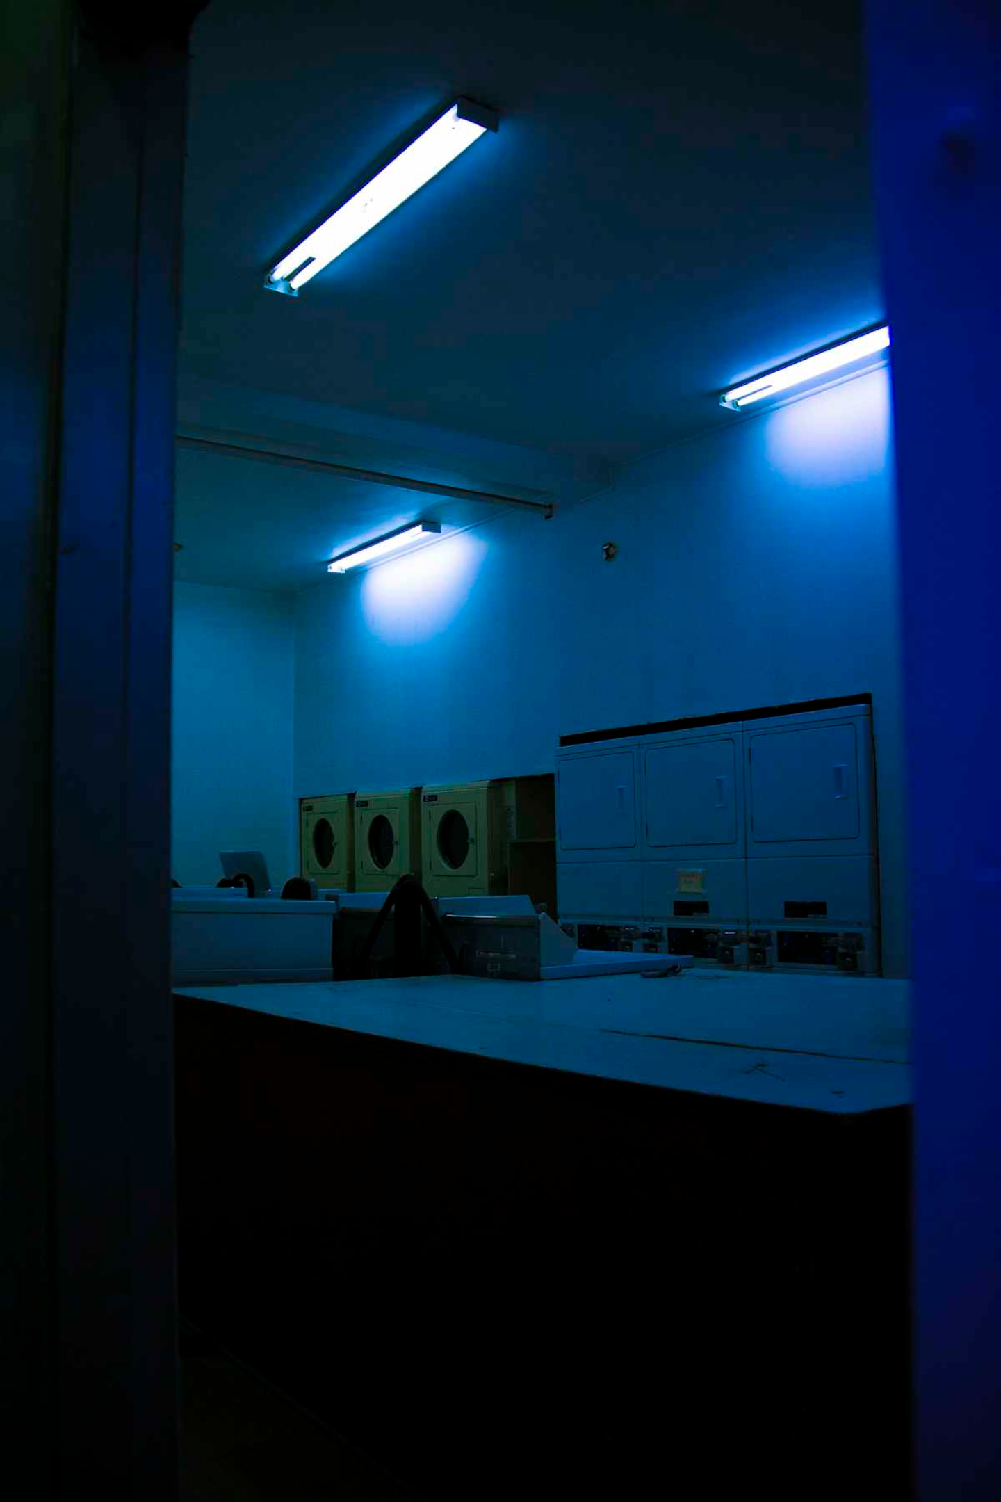
KMU Server-Automatisierung: Mein PowerShell-Abenteuer
Ein Automatisierungsprojekt für kleine und mittlere Unternehmen
Abschlussprojekt Fachrichtung Plattformentwicklung

Slide 2
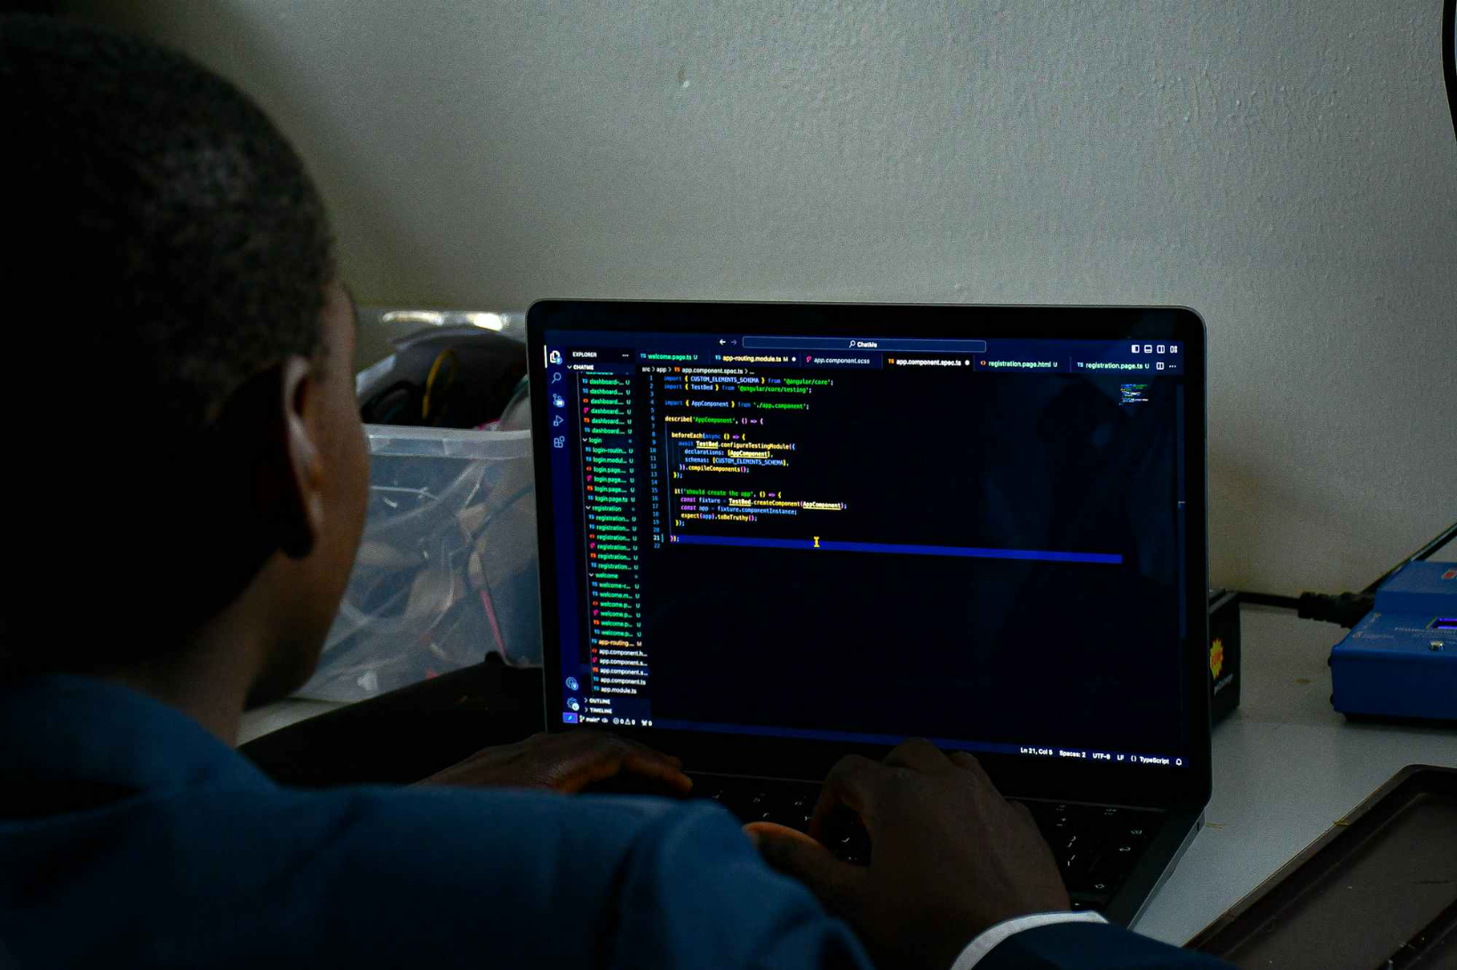

Die Mission: Ein erfundenes KMU digital aufrüsten
Ausgangslage
Ein kleines Unternehmen brauchte eine vollautomatisierte Windows Server-Umgebung – und ich sollte der Zauberer sein, der sie erschafft!
Mein Ansatz
Mit der magischen Kraft von PowerShell ein Skript entwickeln, das die komplette Server-Infrastruktur mit einem Klick einrichtet. Keine manuellen Klickorgien mehr!

Slide 3
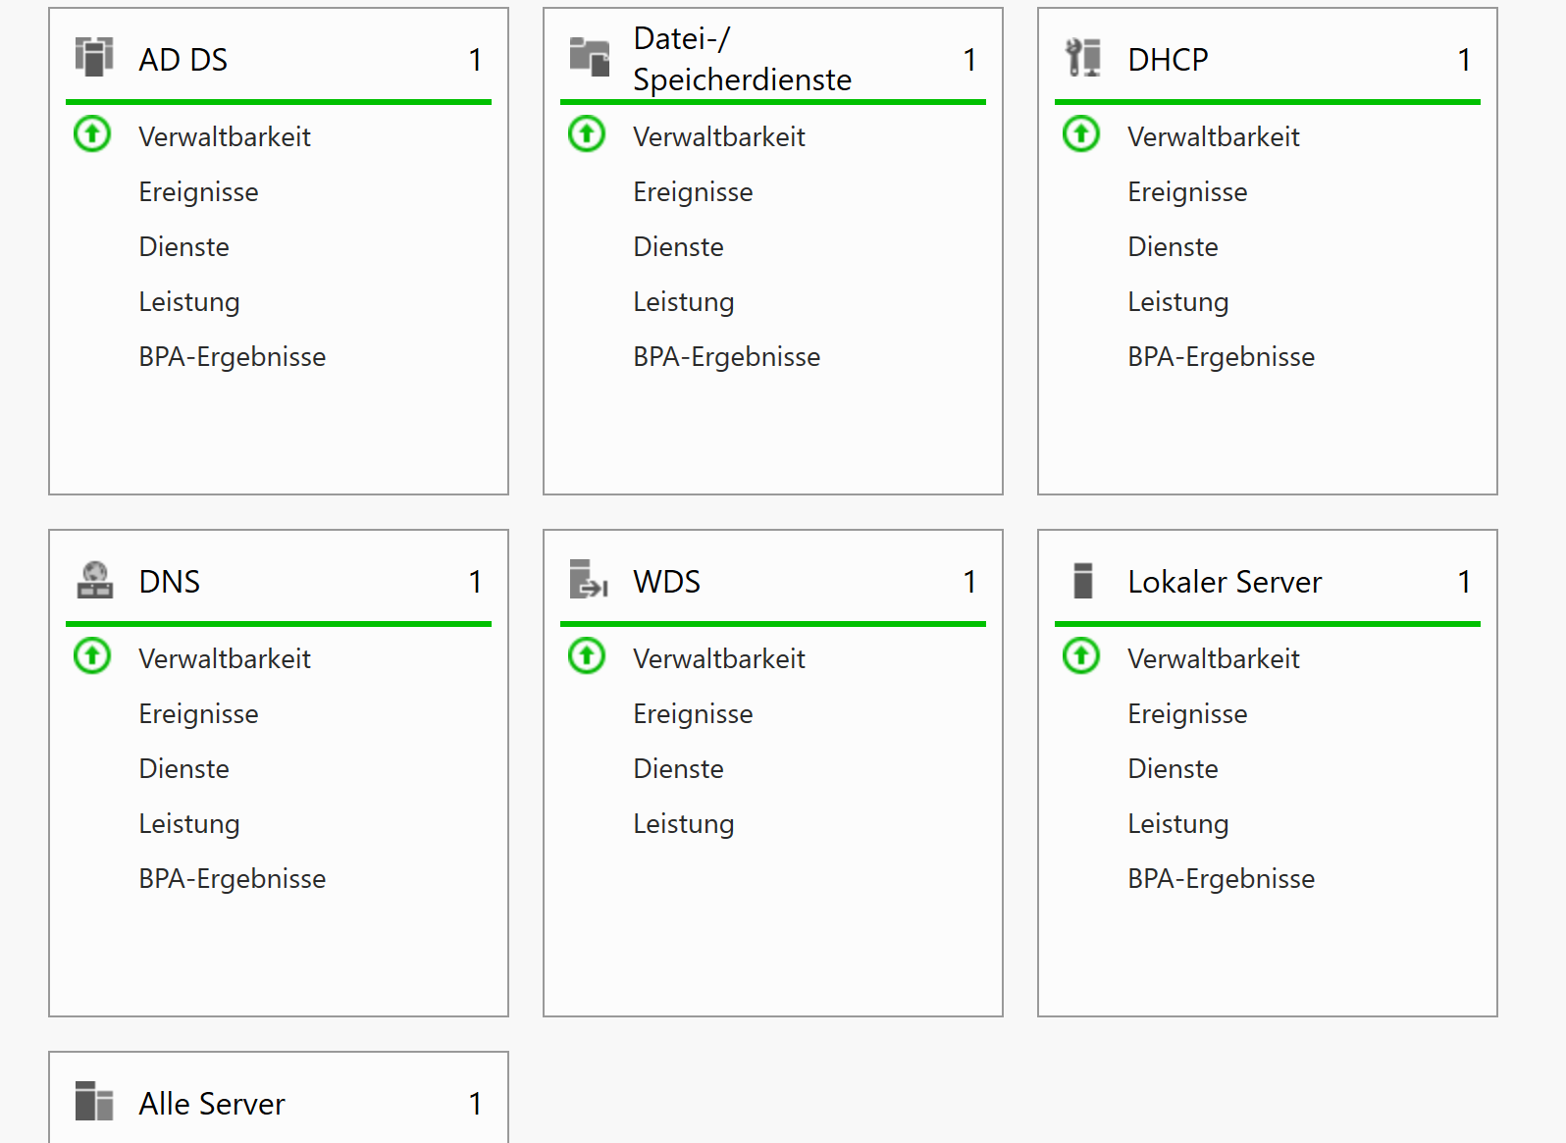



Was sollte das System alles können?
Active Directory
Benutzer-Management
Installation und Konfiguration von AD, DNS und DHCP – die heilige Dreifaltigkeit der Netzwerkverwaltung
Erstellung von OUs, Benutzergruppen und automatischer Benutzerimport per CSV – Tschüss, manuelle Dateneingabe!
Dateistruktur
Anlegen von Homeverzeichnissen mit NTFS-Berechtigungen und SMB-Freigaben – damit jeder nur das sieht, was er sehen soll

Slide 4

Die technischen Kniffe
1
GPO-Magie
Automatische Laufwerkszuweisung per Gruppenrichtlinie mit XML-Einträgen – das H:-Laufwerk erscheint wie von Zauberhand
2
Sicherheit first
Windows Defender-Konfiguration und kluge Sperrzeiten – damit keine digitalen Eindringlinge das System kapern
3
Remote-Kontrolle
Aktivierung von Remote PowerShell und RDP – für bequeme Administration vom Sofa aus

Slide 5

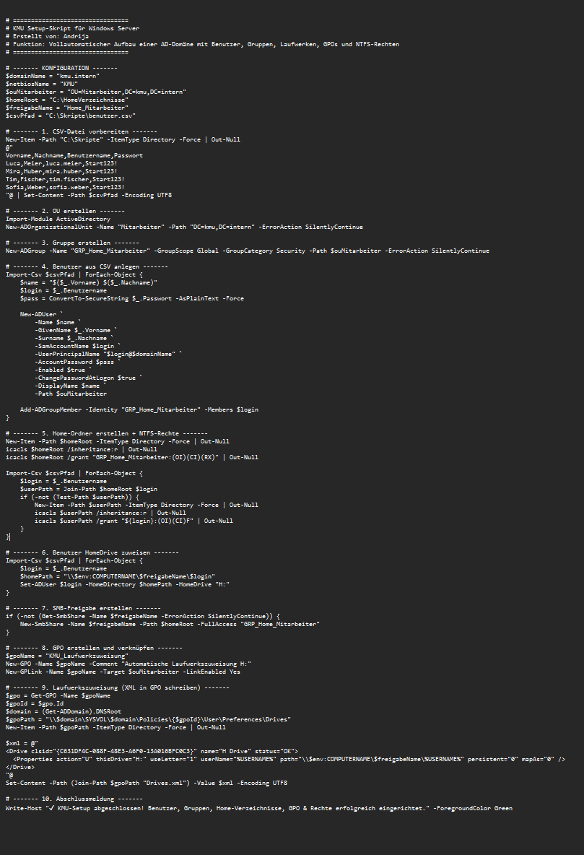
Das Herzstück: Das PowerShell-Skript
"Ein gutes Skript ist wie ein treuer Hund – es tut genau das, was du willst, ohne zu murren, und freut sich über jede erfolgreiche Ausführung."
Mein kmu-setup.ps1 erledigt in wenigen Minuten, wofür man sonst Tage braucht. Über 21 Issues wurden identifiziert und gelöst. Das Skript läuft vollständig durch und konfiguriert alles von A bis Z. Hoffe ich jetzt mal.

Slide 6
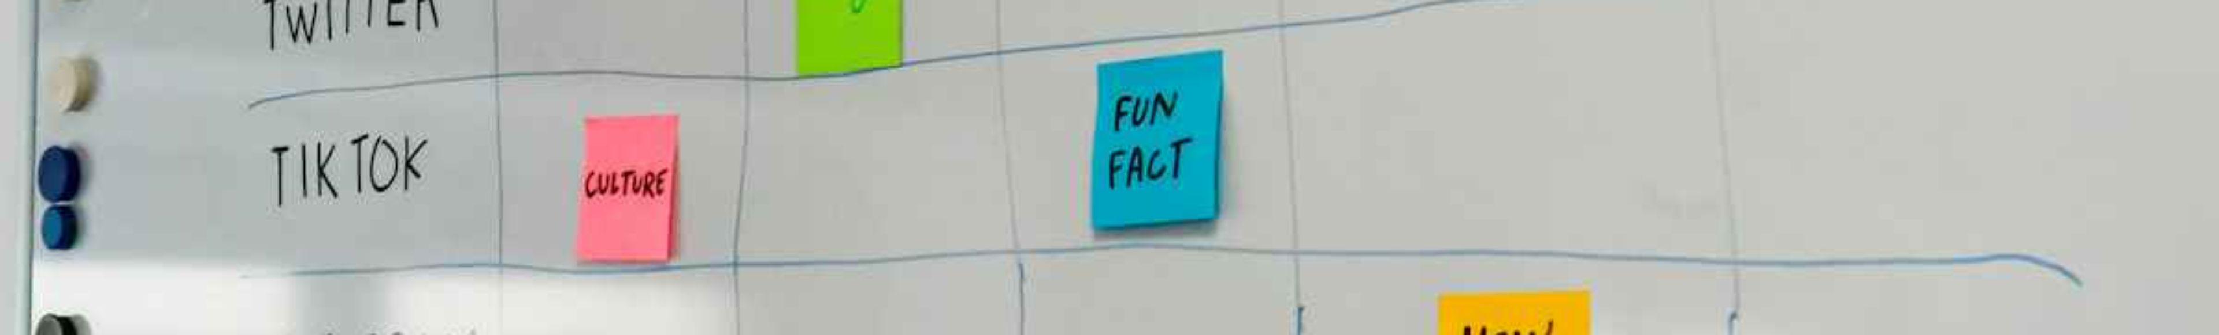
Mein 10-Tage-Marathon
Tag 1-2
Tag 7-8
Planung & Vorbereitung
Feinschliff
Anforderungsanalyse
Bugfixing
Script-Auswahl mit Coach
Optimierungen
1
2
3
4
Tag 3-6
Tag 9-10
Entwicklung & Tests
Dokumentation
Script-Anpassung
Doku erstellen
Fehleranalyse
Präsentation vorbereiten

Slide 7
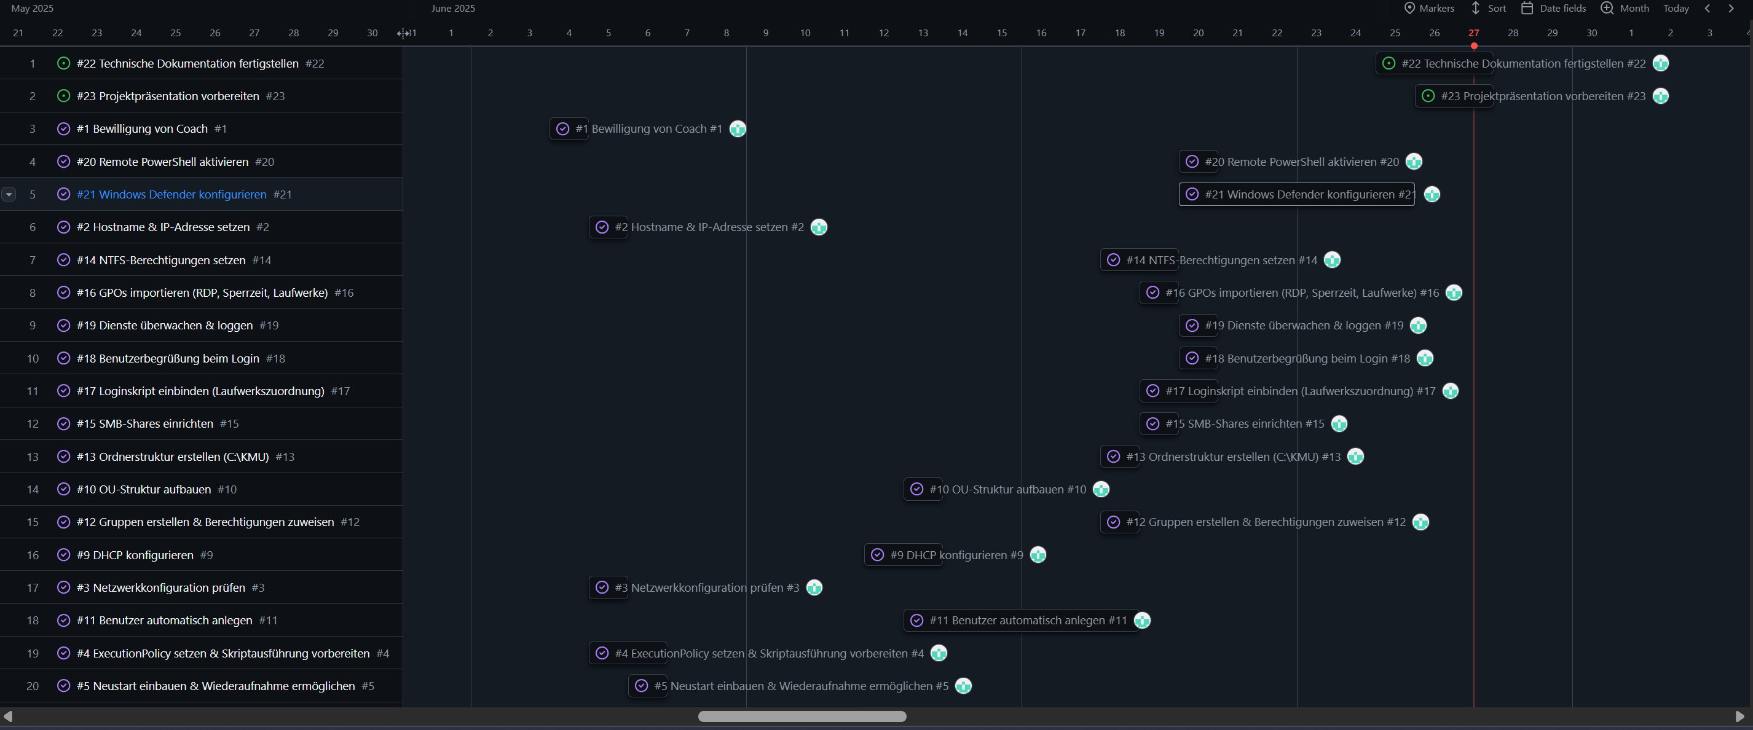

Slide 8

Die Herausforderungen
Problemlösungen
Fehlerhafte GPO-Einstellungen – gelöst durch XML-Debugging
NTFS-Berechtigungskonflikte – gelöst durch überarbeitete Vererbungsregeln
CSV-Import-Probleme – gelöst durch Anpassung der Zeichenkodierung
Alle Probleme wurden eigenständig gelöst – manchmal mit Kaffee, manchmal mit Verzweiflung, immer mit Erfolg!
Ich, während ich versuche, GPOs zum Laufen zu bringen.

Slide 9

https://www.flaticon.com/de/kostenloses-icon/demo_5229470

Slide 10
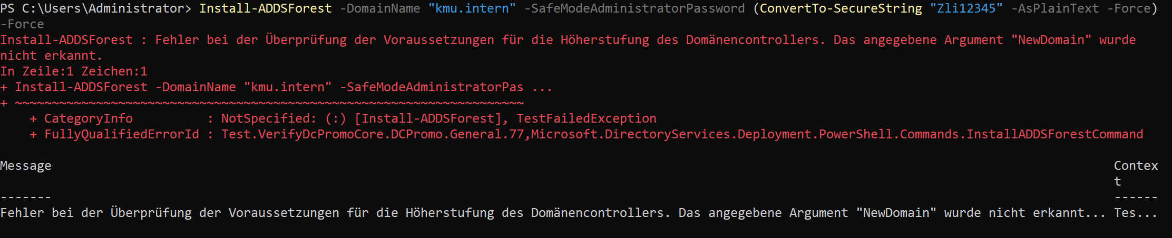

Slide 11
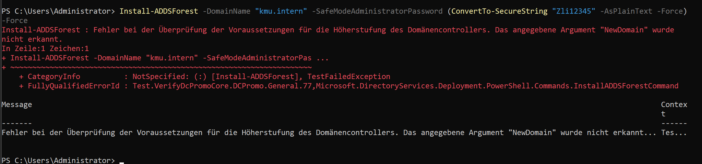

Slide 12
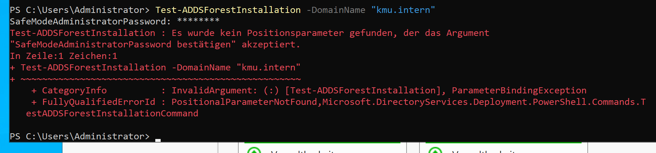

Slide 13
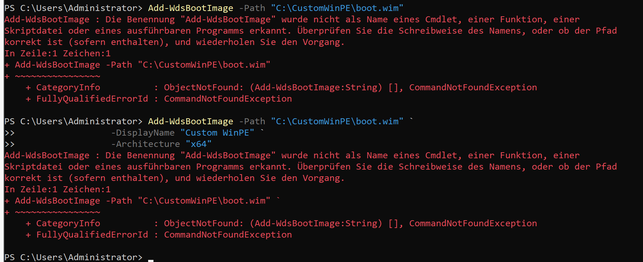

Slide 14
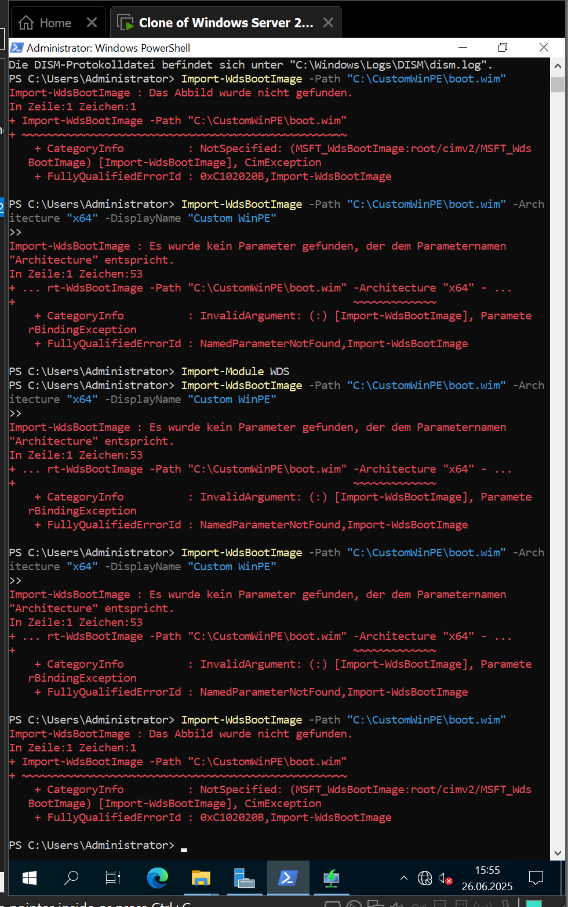

Slide 15
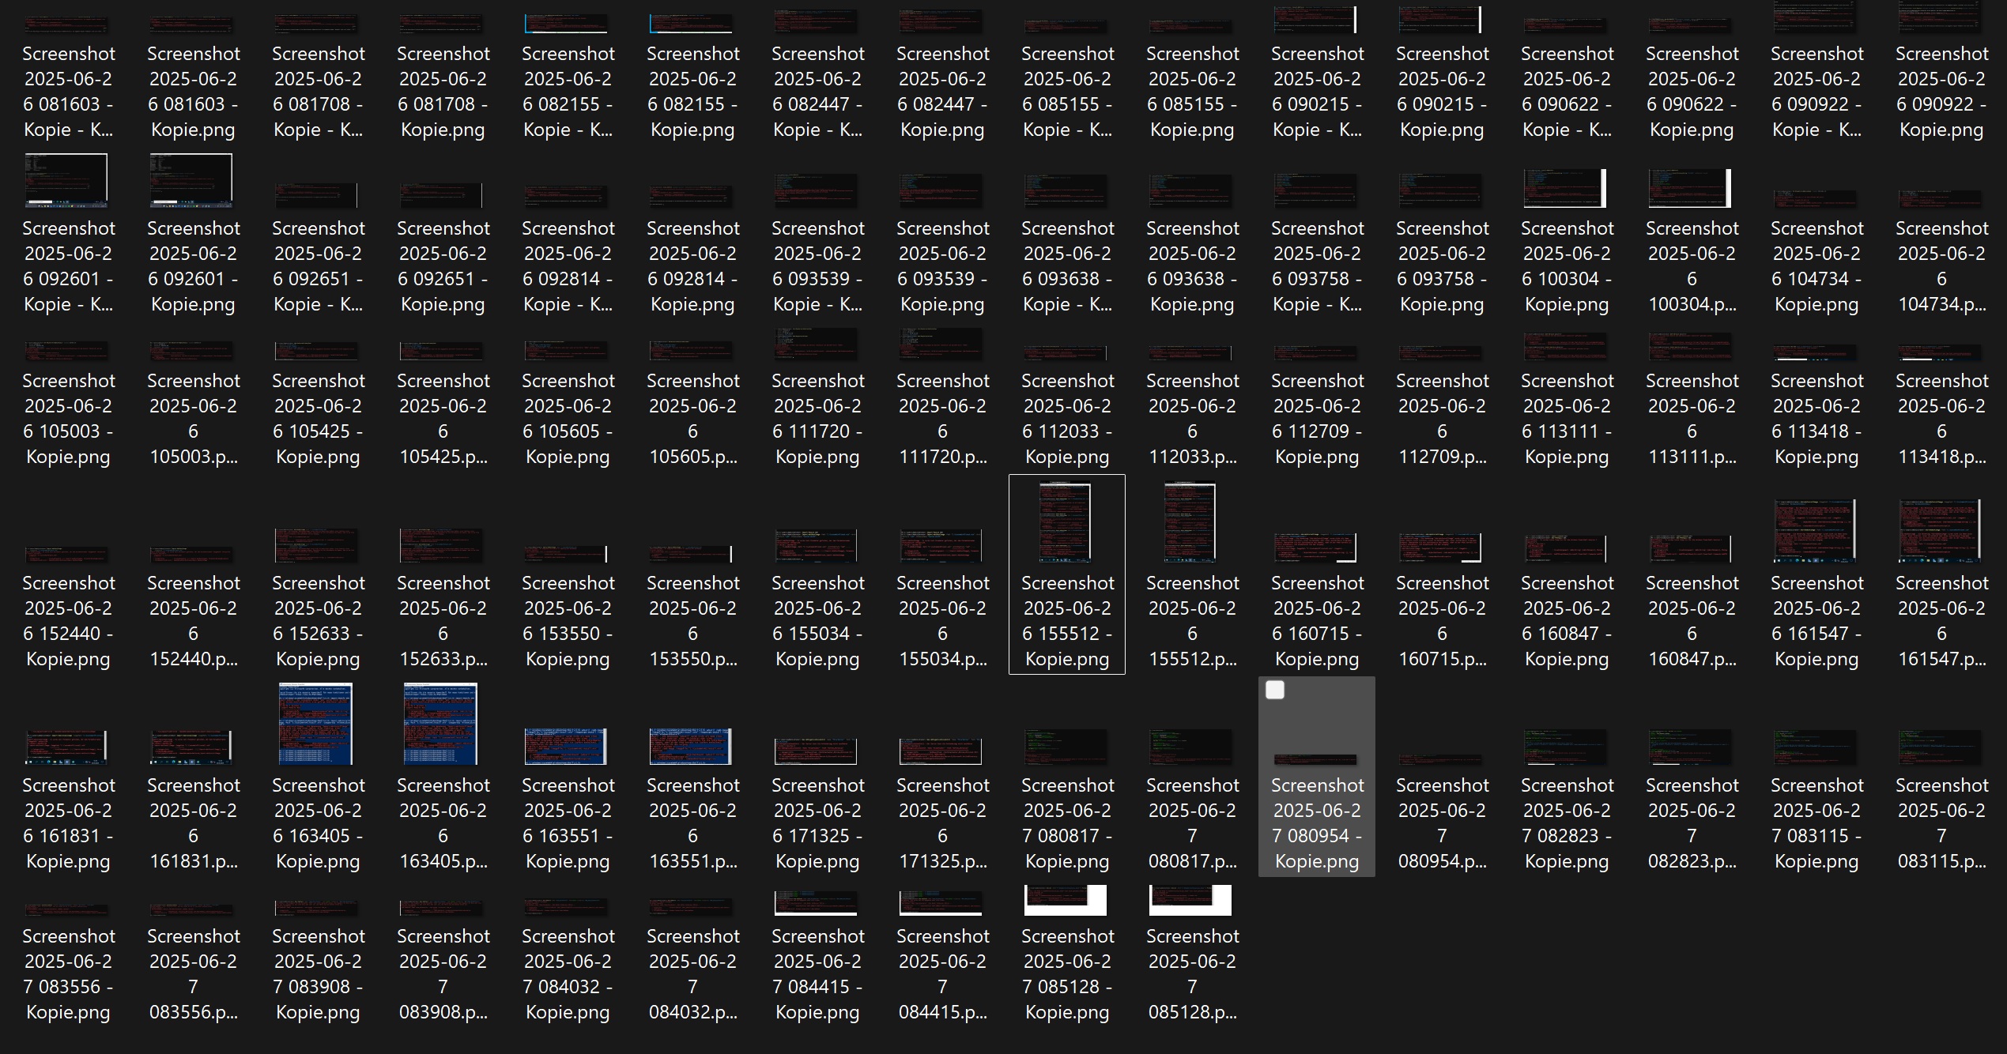

Slide 16
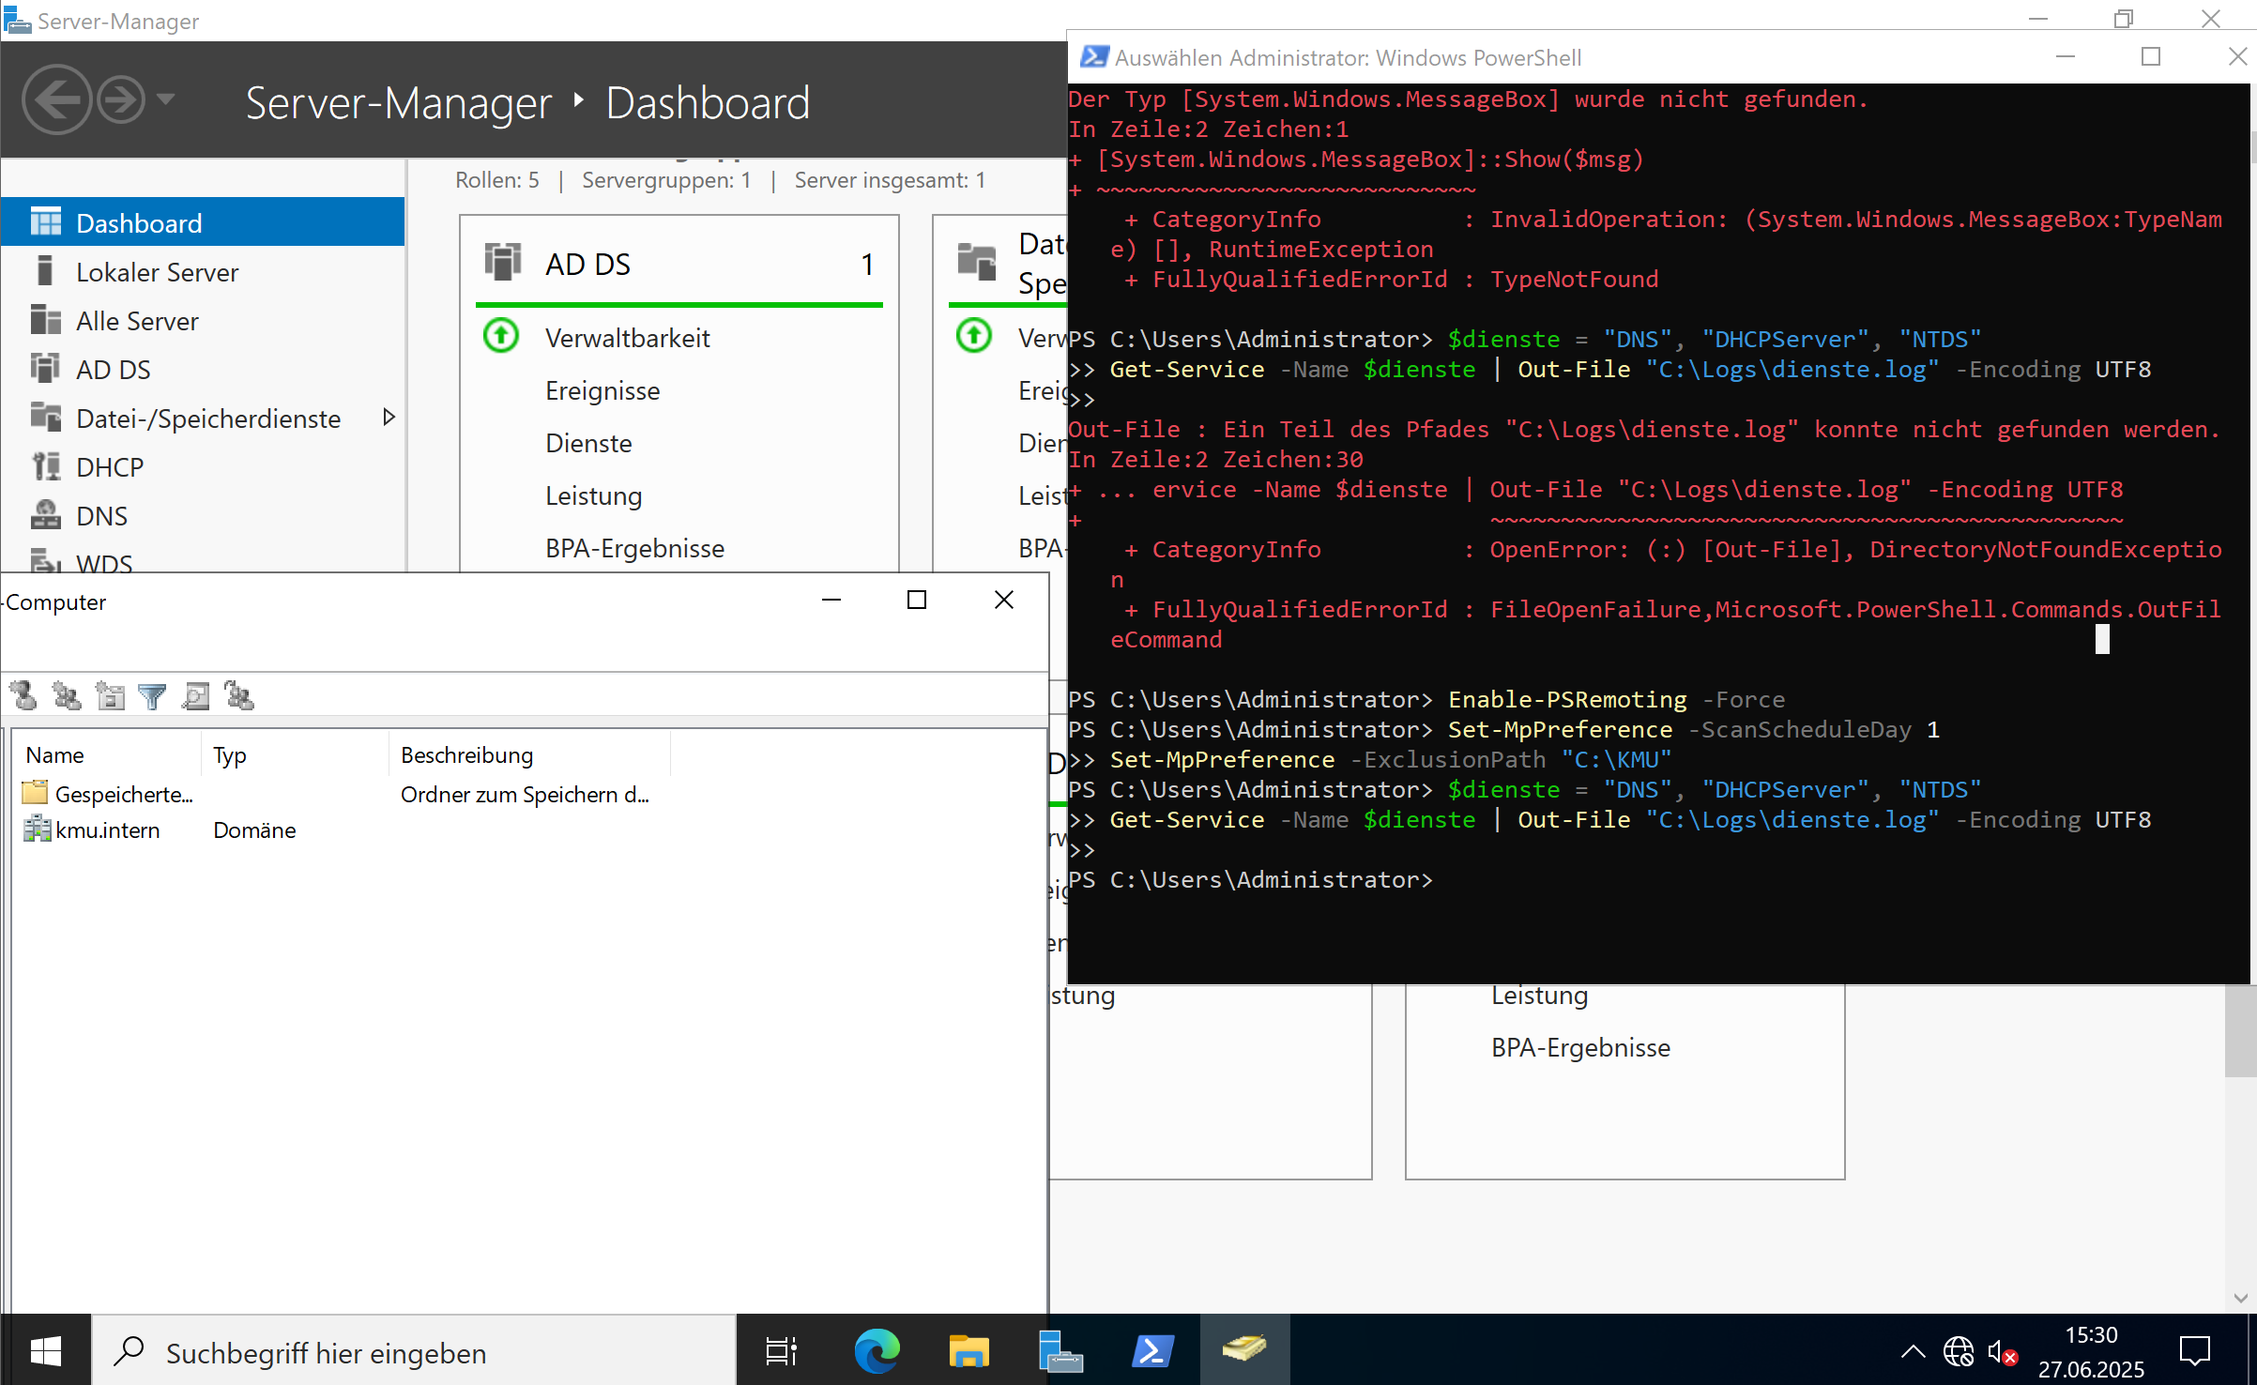

Slide 17

Fazit: Mission erfolgreich!
100%
21+
10
Automatisierung
Issues gelöst
Projekttage
Vollständige Automatisierung aller geplanten Prozesse erreicht
Alle Herausforderungen erfolgreich gemeistert
Zeitplan perfekt eingehalten

